Slide 1
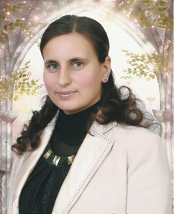
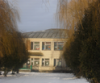
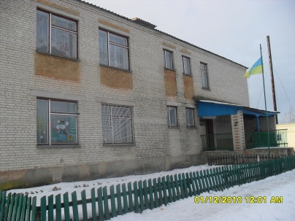
Федишин Оксани Олександрівни
Презентація досвіду роботи вчителя інформатики ЗОШ І-ІІст. с.П’ятикори

Slide 2
ВІЗИТНА КАРТКА
Освіта: вища
Навчальний заклад: ВДУ ім. Лесі Українки, 2006р.,СНУ ім. Лесі Українки, 2013р.
Фах за дипломом: викладач фізики, вчитель фізики та інформатики
Посада: вчитель фізики та інформатики
Стаж педагогічної роботи: 10 років
Рік попередньої атестації: 2015р.
Кваліфікаційна категорія: «Спеціаліст першої категорії»
Місце роботи: ЗОШ І-ІІ ст. с.П’ятикори
Про себе: маю гарну сім’ю, улюблену роботу та щирих друзів

Slide 3
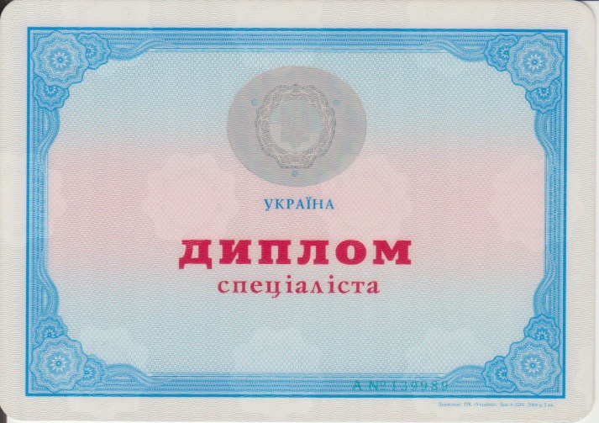
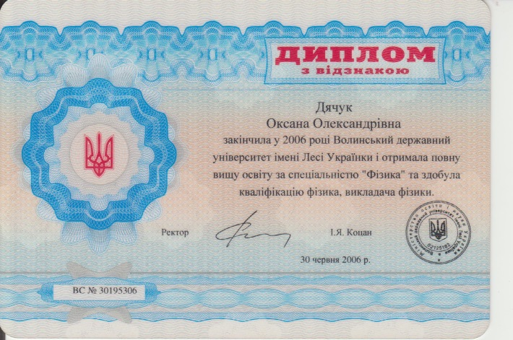
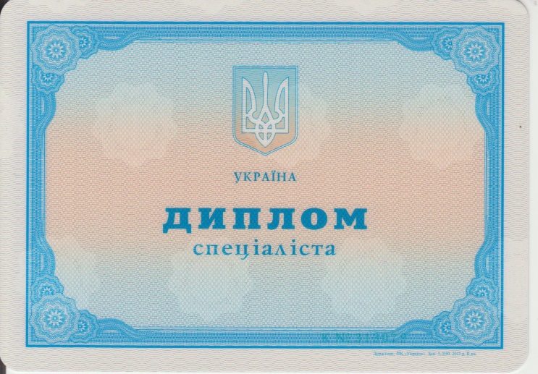
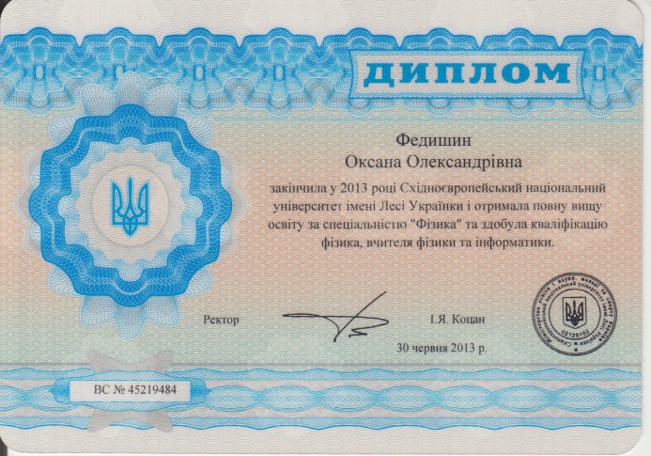
ОСВІТА

Slide 4
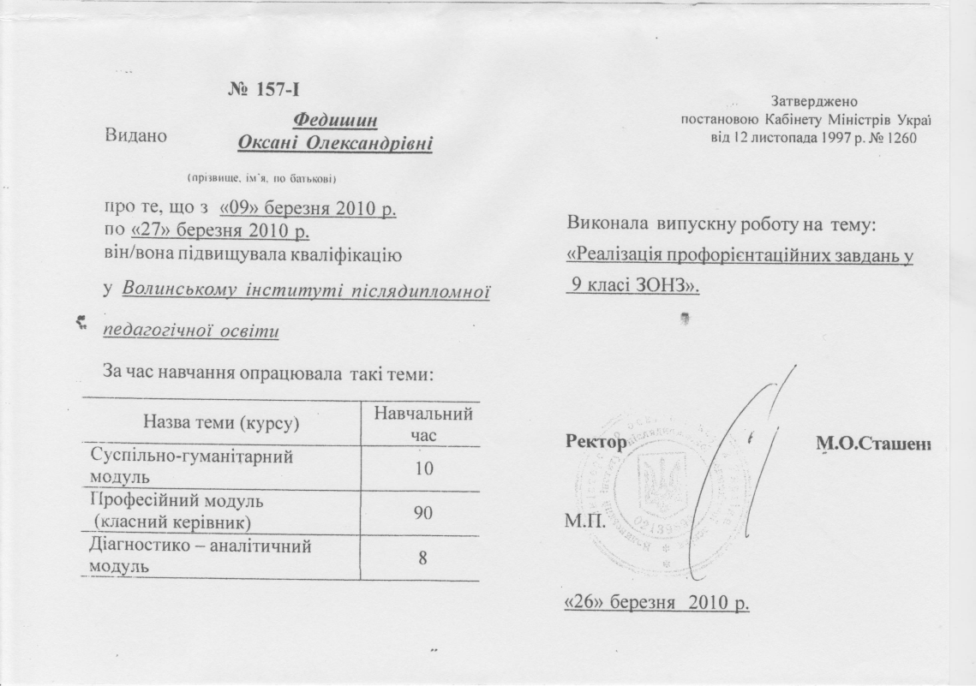
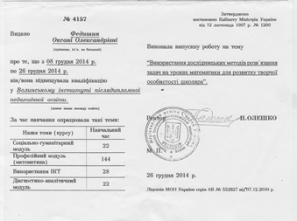
ПІДВИЩЕННЯ КВАЛІФІКАЦІЇ:

Slide 5
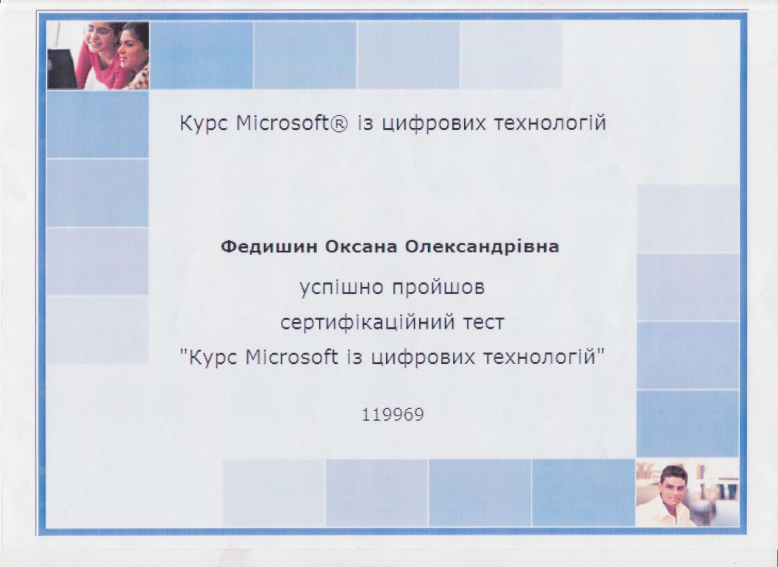
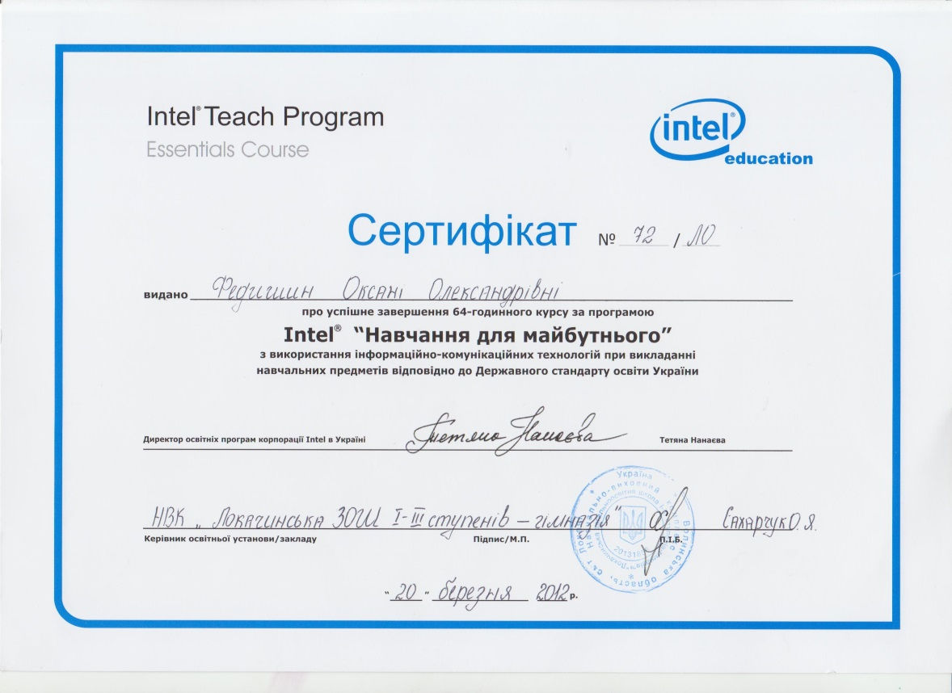
САМООСВІТА

Slide 6

Педагогічне кредо: «Педагоги не можуть успішно когось навчати, якщо в цей же час ретельно не вчаться самі» Алі Апшероні
Життєве кредо:
«Хто не дивиться вперед, залишається позаду»

Slide 7
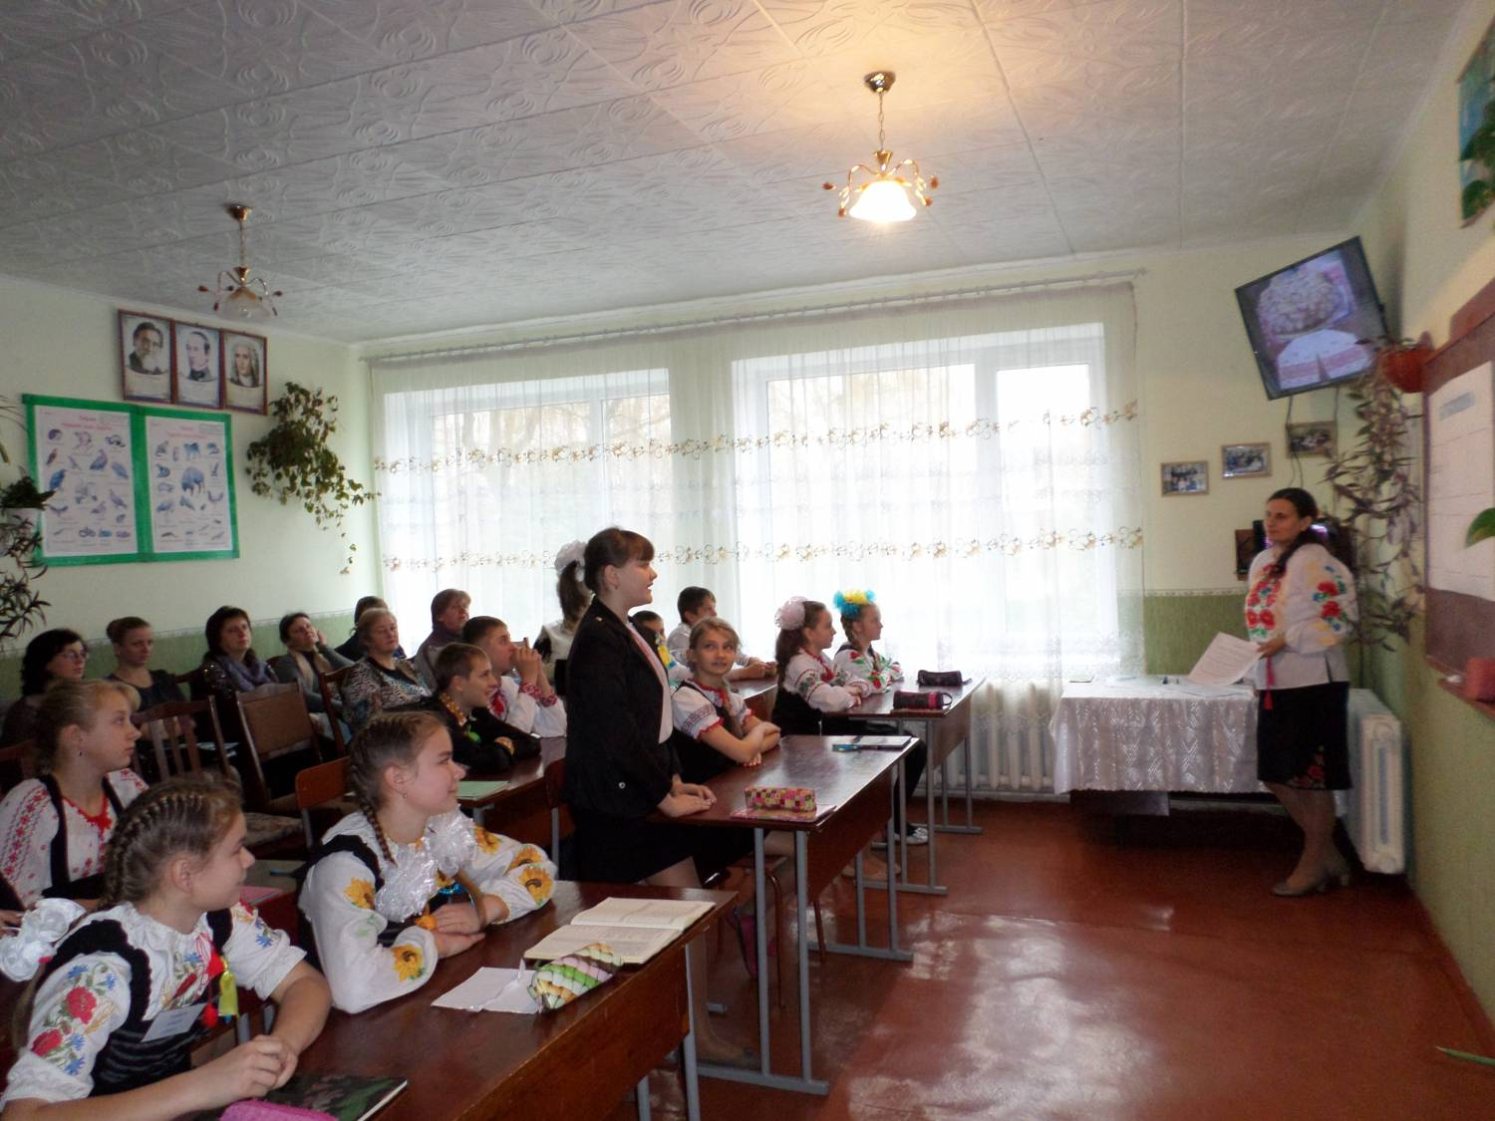
Науково-методична проблема:
«Впровадження інноваційних технологій для стимулювання розвитку інтелектуального і творчого потенціалу учнів, їх життєвих компетентностей у процесі вивчення інформатики»

Slide 8
Завдання: -розвиток творчих здібностей учнів; -розвиток навичок критичного мислення; -формування вміння орієнтуватися в соціально-інформаційному просторі.
Шляхи вирішення:
-самоосвіта педагога;
-нові форми і методи організації НВП;
-орієнтація на потреби та інтереси учнів;
-впровадження інноваційних технологій.
Результат:
Творчий, успішний,
мислячий учень !

Slide 9
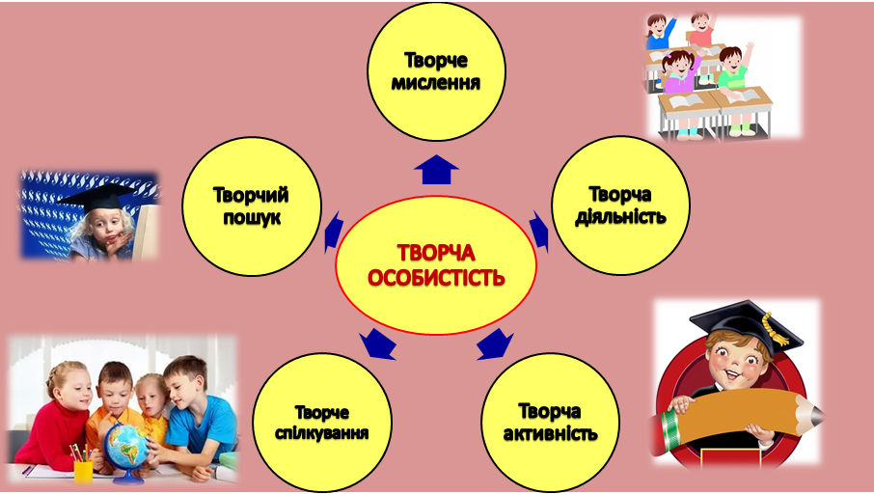
Розвивати творчий і інтелектуальний потенціал можна по-різному:

Slide 10
В своїй роботі намагаюся поєднувати:
Технологію інтерактивного навчання
Проектну технологію
Групову (колективну) технологію
Ігрову технологію

Slide 11

Ігрова технологія
Дана технологія дає змогу створювати на уроці ситуацію успіху, включати ігрові моменти, які є важливими для учнів 2-6 класів з огляду на їхні вікові психологічні особливості. Ефективніше використовувати на уроках не ігри, а створювати ігрові ситуації.

Slide 12

Проектна технологія
На уроках інформатики вивчається достатня кількість тем, де учень може проявити свою творчість. На своїх уроках використовую короткочасні проекти, в межах одного уроку. Наприклад, при вивченні теми «Текстовий процесор», коли за обмежений час учні повинні створити статтю в газету з певної теми та оформити її засобами Microsoft Word, або створити рекламну афішу, при вивченні теми «Графічний редактор Paint» учні створюють малюнки на визначену тематику.

Slide 13
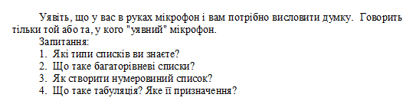
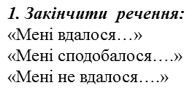

Інтерактивні методи навчання
«Мікрофон» (учні швидко по черзі висловлюються з приводу проблеми, передаючи один одному уявний «мікрофон»; один учень може почати відповідь, а інший – доповнює, завершує відповідь).
«Незакінчене речення» (учням пропонується перелік визначень, або тез у вигляді незакінчених речень та перелік відповідей; діти повинні встановити відповідність між першим та другим списками, або така робота може проходити без варіантів відповідей, де діти повинні просто завершити тезу).
«Мозковий штурм» (учні по черзі висловлюють свої думки з приводу поставленого питання).

Slide 14

Групова технологія
Організовуючи роботу учнів у групах, кожен виконує конкретне навчальне завдання – однакове для всіх груп чи різне. При цьому можна передбачити не лише спільну роботу в одній групі, а й міжгрупову взаємодію. Таким чином кожен з учнів має змогу виступити як у ролі вчителя, так і в ролі учня. Це сприятливі умови для розвитку самореалізації учня і дає змогу відчути кожному учню свою самоцінність.

Slide 15
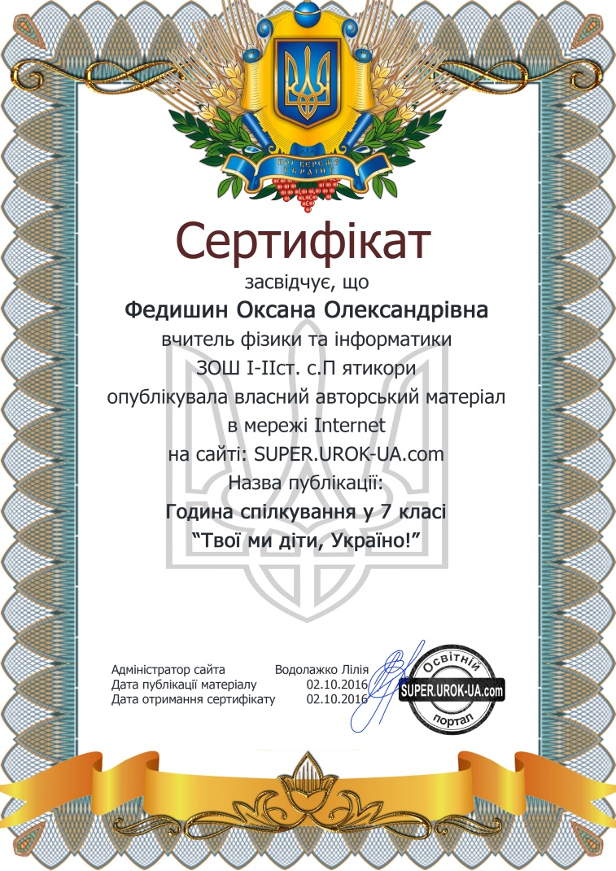
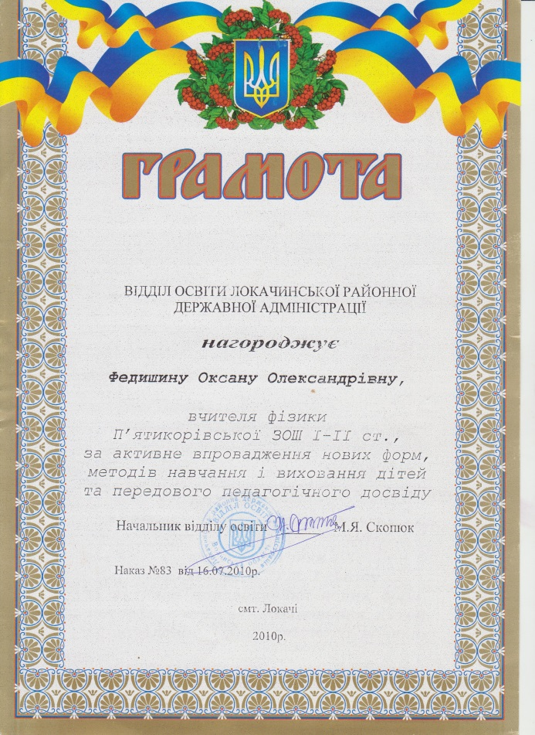
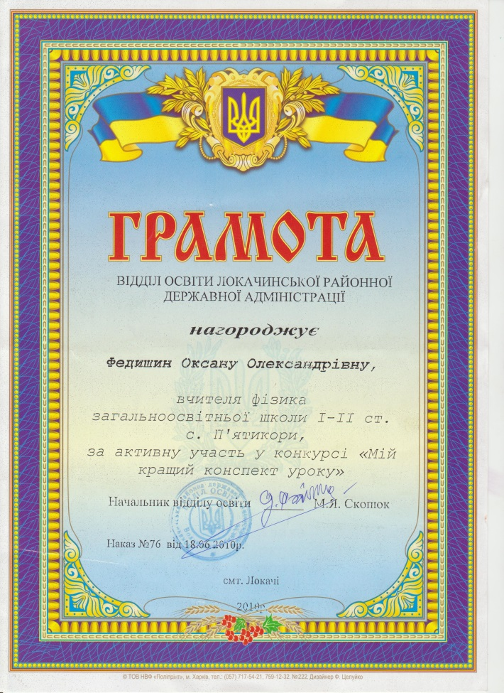
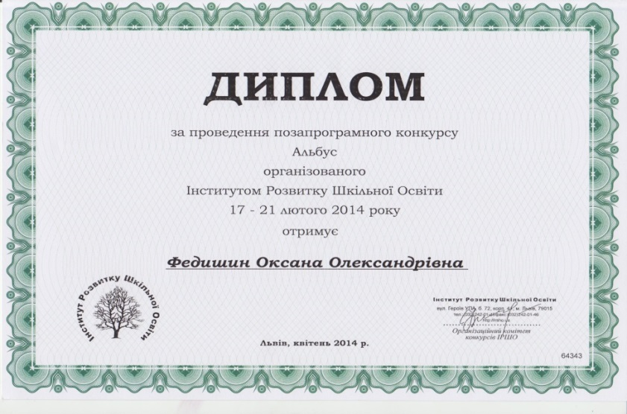
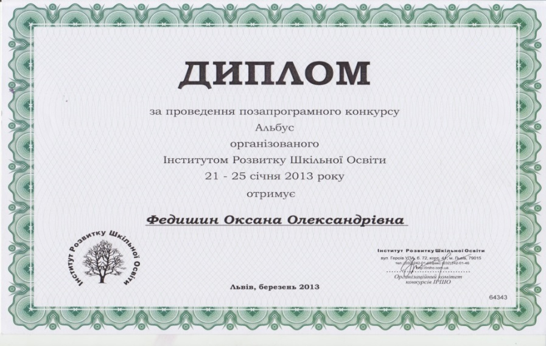
МОЇ ДОСЯГНЕННЯ

Slide 16
Висновок
Удосконалення навчально-виховного процесу шляхом впровадження інноваційних технологій сприяють формуванню творчих, успішних, мислячих учнів, а робота над розвитком інтелектуального і творчого потенціалу учнів і формування їх життєвих компетентностей на уроках інформатики - є потужним потенціалом для учнів у виборі подальшого життєвого шляху.

Slide 17


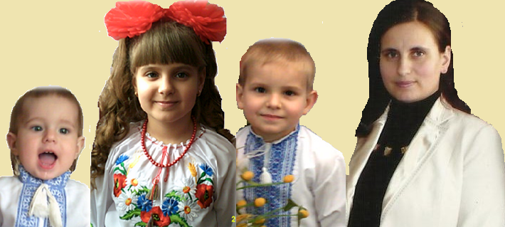
На роботі я педагог, а вдома – я щаслива МАМА!

Slide 18


ДЯКУЮ ЗА УВАГУ!

